Slide 1
Involveringsmøder 06.03. Vest og 15.03. Øst Deltagende klubber (7 af 36 mulige): (medlemstal 741 af 1608)
Involveringsmøder – svar fra klubber
Vest: pers. | Øst pers.
Aalborg FK 1 | FAD (FK Aramis Dragør) 1
FK Sydjylland 1 | HFK (Hellerup FK) 2
JAF (Jysk Akademisk FK) 2 | Trekanten – Kbh. 2
 | GLF (Glostrup FK) 1
(DFF 4) | (DFF 4)

Slide 2
DFF overvejer flg. ved valg af struktur: 1. Idégrundlag – vision – mål/strategier – værdier. 2. SOL (”strategi” – ”organisation” – ”ledere”) frem for LOS. 3. Kerneopgaver. 4. Hvilke opgaver skal varetages af forbundet? 5. Interessenter - interne og eksterne. 6. Skelne mellem DRIFT og UDVIKLING. 7. Skelne mellem politisk niveau, fagligt niveau og udførende niveau. 8. Skelne mellem fokus på - målgrupper/interessenter (ex ungdom og elite) - faglighed/tema (ex uddannelse og talentudvikling) - aktiviteter (ex stævner og DM)
Overvejelser ved valg af organisationsstruktur
9. Skelne mellem - Faste udvalg (stående udvalg) - Ad hoc udvalg (projektgrupper og arbejdsgrupper)
10. Principper for politisk valg på årsmøde til bestyrelse (direkte valg vs. indirekte valg via andre formandskaber).
11. Principper for valg og/eller udpegning til valg. 12. Kommissorium og forretningsorden for bestyrelse og alle udvalg (årshjul).
13. Vedtægter og regler som konsekvens af bl.a. ovenstående.
14. Frivillighedsstrategi (Spor 3, Indsats 2 – 2019-21)

Slide 3
Vision: Vi vil være et professionelt, olympisk forbund – der handler innovativt og har fokus på det gode fægtemiljø for alle (DFF's bestyrelse i januar 2014). Mål og strategier: DFF-DIF-strategiaftale 2018-2021 (minibog) Værdier: F.x. demokrati, magt og indflydelse, transparenthed, diversitet, osv. Hvilke værdier er vigtige for jer klubber i forhold til organisationen?
Overvejelser ved valg af organisationsstruktur
Vedr. pkt. 1-2: Idégrundlag – vision – mål/strategier – værdier – SOL fremfor LOS.

Slide 4
Hvilke værdier er vigtige for jer klubber i forhold til organisationen?
Overvejelser ved valg af organisationsstruktur
Aalborg | JAF | FKSJ | FAD | GLF | HFK | FKT
Demokratiet – at klubberne har magt og indflydelse |  |  |  | Klubindflydelse uanset klubstørrelse (stemmevægt) |  | Demokrati – man skal vide på forhånd, hvem der stiller op og hvem, man kan stemme på – som ved folketingsvalg (ndf. transparens)
 | Transparens - Fx at opgaver og roller er klare |  |  |  | Diversitet – ligeværdighed for store som små klubber (repræsentativt?) | Transparens – ovf. (vide hvem der opstiller)
 | At opgaver bliver løftet og løst godt, kan veje tungere end demokratisk indflydelse. Fx gennem udpegede frem for valgte personer | At opgaver bliver løftet og løst godt, kan veje tungere end demokratisk indflydelse. Fx gennem udpegede frem for valgte personer |  |  | Professionalisme
 |  |  |  |  | Neutralitet | Objektivitet og neutralitet – man er der for at løse fælles nationale mål, ikke for egne agendaer.
 |  |  |  |  |  | Det er en frivillig organisation – grænser for opgaveløft (kvantitativt og kvalitativt) i fht. forventninger.
 |  |  |  | Åben dialog | Lydhørhed og respekt (tolerance)
 |  |  | Innovation

Slide 5
Fremtidens opgaveløsning i DFF
Vedr. pkt. 3-4: Kerneopgaver - Hvilke opgaver skal varetages af forbundet?
Nuværende opgaver (alfabetisk):
Prioritér 1-8
Dommeruddannelse
Lejre – fx B&U og vet.
Rådgivning
Elite og landshold
Strategier og politikker
Projekter – som fx i strategiaftale
HEMA-udvikling
Stævner – plan og adm.
Internationalt arbejde – EFC, FIE, NFU
Stævnemateriel
Klubstarter - hjælp
Ranglister – adm. af
Talentudvikling
Klubudvikling
Repræsentation DIF og TD
Træneruddannelse
Kommunikation – www, mails, FB ect.
Noget helt nyt/ andet?

Slide 6
Fremtidens opgaveløsning i DFF
Kerneopgaver - Hvilke opgaver skal varetages af forbundet?
Prioritet | Aalborg | JAF | FKSJ | FAD | GLF | HFK (ikke prioriteret) | FKT
1. | Talentudvikling | Klubudvikling | Træneruddannelse | Træneruddannelse | Strategier og politikker | Elite og landshold | Strategier og politikker
2. | Lejre – fx B&U og vet | Rådgivning | Klubstarter - hjælp | Dommeruddannelse | Repræsentation DIF, TD, FIE, EFC, NFU | Talentudvikling | Elite og landshold
3. | Træneruddannelse | Træneruddannelse | Elite og landshold | Klubudvikling | Elite og landshold | Lejre – fx B&U og vet. | Dommeruddannelse
4. | Klubudvikling | Dommeruddannelse | Lejre – fx B&U og vet | Klubstarter - hjælp | Klubudvikling | Træneruddannelse | Træneruddannelse
5. | Elite og landshold | Lejre – fx B&U og vet | Dommeruddannelse | Repræsentation DIF, TD, FIE, EFC, NFU | Projekter | Repræsentation DIF, TD, FIE, EFC, NFU | Stævnemateriel
6. | Dommeruddannelse | Stævner – plan og adm. | Stævner – plan og adm. | Elite og landshold | Stævner – adm. og plan | Strategier og politikker | Kommunikation
7. | Stævner – plan og adm. | Stævnemateriel | Stævnemateriel | Stævnemateriel | Træneruddannelse | Rådgivning | Projekter
8. | Lige muligheder i Vest og Øst | Ranglister – adm. af. | HEMA-udvikling | Kommunikation - nytænkning | Dommeruddannelse |  | Repræsentation DIF, TD, FIE, EFC, NFU

Slide 7
Strukturmodel – indflydelse, styring, kontakt
Hvor vigtigt er det for jer klubber med politisk valgte repræsentanter til alle udvalg?
Aalborg | JAF | FKSJ | FAD | GLF | HFK | FKT
Det er vigtigt med valgte repræsentanter hele vejen igennem. Det betyder noget for transparens og fastsættelse af politik og mål |  |  |  | Vigtigt at bestyrelsen er valgt, mens man i udvalg kunne nøjes med valgte udvalgsformænd | Vigtigt at bestyrelsen er valgt, men bestyrelsen selv kan vælge udvalgspersoner | Direkte valg til alle bestyrelsesposter er vigtigt, så man ved, hvad man får.
 | En ordning hvor Bestyrelsen indstiller folk, der kan stemmes på til udvalg er acceptabel |  | Alle opstillede skal i højere grad være kendt på forhånd |  |  | Diversitet er vigtigt
 | At opgaver bliver løftet og løst godt kan veje tungere end demokratisk indflydelse - Fx gennem udpegede frem for valgte personer | At opgaver bliver løftet og løst godt kan veje tungere end demokratisk indflydelse - Fx gennem udpegede frem for valgte personer | De, som bestyrelsen udpeger, skal være kendt på forhånd.
 |  |  |  | Strukturmodel nr. 2 ”Opgave/faglighedsmodel” vil være at foretrække. | Strukturmodel nr. 2 ”Opgave/faglighedsmodel” vil være at foretrække. | Vi kunne egentlig godt lide model 2, hvor der var de helt essentielle udvalg til essentielle kerneopgaver og resten var projektgrupper. Dynamisk og man kan måske arbejde med ressourcepersoner
 |  |  | (Kun klubber der er tilstede bør kunne stemme) |  |  | (Det med fuldmagt er ikke så fedt)

Slide 8
Sidste ord fra klubberne vedr. org.struktur
Vest:
JAF: Det bør være mere transparens i DFF’s arbejde og bedre synlighed af, hvad DFF laver
JAF: Få udvalgenes arbejde til at fungere bedre – også når de er sammensat på tværs af øst og vest.
FKSJ: Færre udvalg vil være en forbedring.
Øst:
GLF: Strukturmodel nr. 2 ”Opgave/faglighedsmodel” vil være at foretrække.
FKT: Fuldmagter eller ej? Alternativt som mulighed for brevstemme. Det bør medinddrages ved vedtægtsændringer.

Slide 9
Arbejdsgruppen – ny organisation
vil I være med?
Der var ikke nogen klubpersoner, der meldte sig her…….?
Hvad gør vi så?

Slide 10
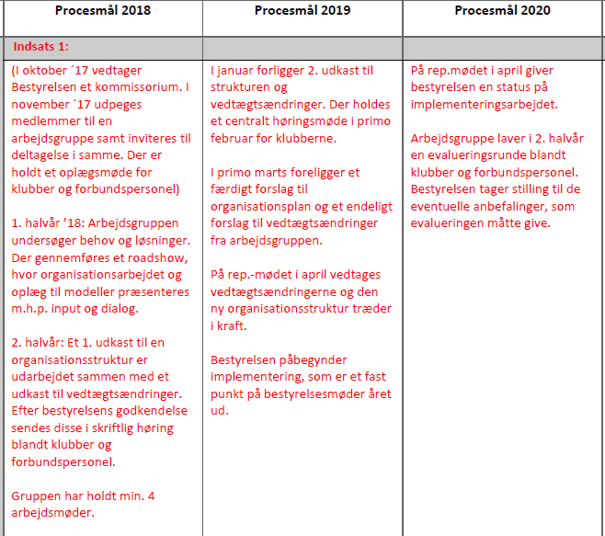
2018: 2019: 2020: Forberedelse Forberedelse, vedtagelse Implementering og implementering evaluering
Det videre forløb

Slide 11
Flere (mere) / færre (mindre) / slet ikke – for hvem? Kom med jeres input: Eksempler:
Hvad skal der være mere/mindre af?
….. lejre for……
Udfyld
…….ranglistestævner for…..
…..koncepter for formula (puljerunder, udslagning, opsamling, maraton ect.) for……..
…..stævner for …….(kategorier (aldre/køn))
…..regionale cupper for……
…..holdkonkurrencer for……..
……geografisk fordeling……..
Noget helt nyt:
…..….
Noget helt andet?
…..….

Slide 12
 | Aalborg | JAF | FKSJ | FAD | GLF | HFK | FKT
….ranglistestævner for…. | Samme mængde ranglistestævner som nu | Flere ranglistestævner, der er attraktive at komme til | Færre ranglistestævner | Færre? |  |  | Bliver de efterspurgt? Har de opbakning? Læg nogle stævner fra nært udland ind i ranglisterne.
Koncepter for formula | Men kun hvis: Mininum 2 runder og udslagning med opsamling | Afprøve nye/forskellige koncepter for formula. | Flere koncepter for formula – fx flere stævner med opsamling. | (resten var ikke læsbart/ikke udfyldt – spørg dem eventuelt) |  |  | ”Aktiv klasse” a la Tyskland.
….stævner for (kategorier, aldre, køn) | Flere stævner for par, hvor der fægtes alle mod alle |  | Par-fægtning – holdkonkurrencer for 2-mandshold |  |  | Flere danske stævner for B&U. | ”Aktiv klasse” a la Tyskland”. Stævner hvor alle fra ca. 13 år fægter i samme konkurrence. Arbejde med niveaudelte stævner efter erfaring?
…..holdkonkurrencer for….. | Flere holdkonkurrencer for børn | Flere holdkonkurrencer – særligt for børn |  |  | Flere for B&U. Fx, cup. |  | Flere holdkonkurrencer – prøv noget nyt.
…..lejre for…. | Flere elitelejre i Jylland | Flere lejre for unge og voksne motions- og hyggefægtere | Regionale cupper for veteraner. |  | Flere weekendlejre | Flere lejre i skoleferie og lange weekender (helligdage) | Talent-elite kører nok o.k. Målret resten mere til bredden.
….geografisk fordeling….. | Stævne i fx Sønderborg i samarbejde med Hamborg Mere DFF-udstyr fast i Jylland, så vi får bedre muligheder for at holde stævnerne |  | Samarbejde med Nordtyskland |  |  | For B&U er geografisk placering irrelevant | Del op i Øst og Vest. Vi kommer aldrig godt på tværs. Det lokale har mest opbakning.
Noget helt andet/nyt |  |  |  |  |  |  | Spørg brugerne. Hvad efterspørger de egentlig? Koordinér de lokale iniviativer.

Slide 13
Hvad skal vi sammen blive bedre til ved stævner og lejre? Kom med jeres input: Eksempler:
Hvad skal vi sammen blive bedre til?
Prioritér 1-5
Dommere…..
Markedsføring af….
Koordination af…
Deltagelse i / med…..
Afvikling af….
Koordination …
Økonomi til…
Materiel…….
Noget andet?
…..….

Slide 14
Hvad skal vi sammen blive bedre til? – SVAR:
Prioritet | Aalborg | JAF | FKSJ | FAD | GLF | HFK | FKT
1. | Depot af piste i Jylland | Gøre det mere attraktivt for fægtere at deltage | Depot af materiel i Jylland. Lemann Taulov | Fællesskab omkring deltagelse i stævner | Turde ændre kategorier og splitte våben | Frivillige fra forskellige klubber samarbejder på tværs | Tænke innovativt
2. | Dommere | Gøre det mere attraktivt for klubberne at afvikle | Afvikling af stævner i Ophardt (alle skal bruge, alle skal være dygtigere) | Få noget med hjem – fx tshirt/medalje af bedre kvalitet | Tilmeldingskultur – i rette tid og at sende flere med | Bedre markedsføring af stævner og lejre | Lade falde, hvad ikke kan stå
3. | Økonomisk støtte fra DFF | Invitere/samarbejde med Tyskland /udland | Markedsføring af vores stævner overfor udlandet | Bedre stævneafvikling | Markedsføring – fælles langtidsplanlægning | Afvikling af stævner – lav flere stævner med start senere på dagen. | Flere utraditionelle konkurrencer – fx formula/”aktiv klasse”.
4. | Stævneafvikling | Gøre den økonomiske byrde for afviklere lettere | Dommere | Bedre dommere - dommeruddannelse | Dommere – klubber skal tage ansvar/ejerskab | Skaffe flere store internationale stævner til Danmark. | Tænke mere i træningssamlinger frem for stævner?
5. | Markedsføring i forhold til deltagere - navnlig udland | Sikre tilstrækkeligt antal dommere | Hvad kan klubber låne af hinanden? | Fælles transport på tværs af klubber | Sponsorer |  | Give gode præmier. Mere økonomi til præmier – fx gravering

Slide 15
Sidste ord fra hver klub om stævner og lejre
Vest:
JAF: Fortsæt med pulje til lejre, men gerne mere transparent.
JAF: Flere tilbud til unge og voksne motionister er vigtigt.
Øst:
FKT: Husk nøje at overveje, hvad er formål og mål for stævner og lejre?
samt hvad er behovet – efterspørgslen?
FKT: Kan vi fortsætte med at undgå overlap på sommerlejre?
GLF(?): Kan vi tilstræbe stævnedeltagelse på samme våben til afvikling samme dag ved ranglistestævner?

Slide 16
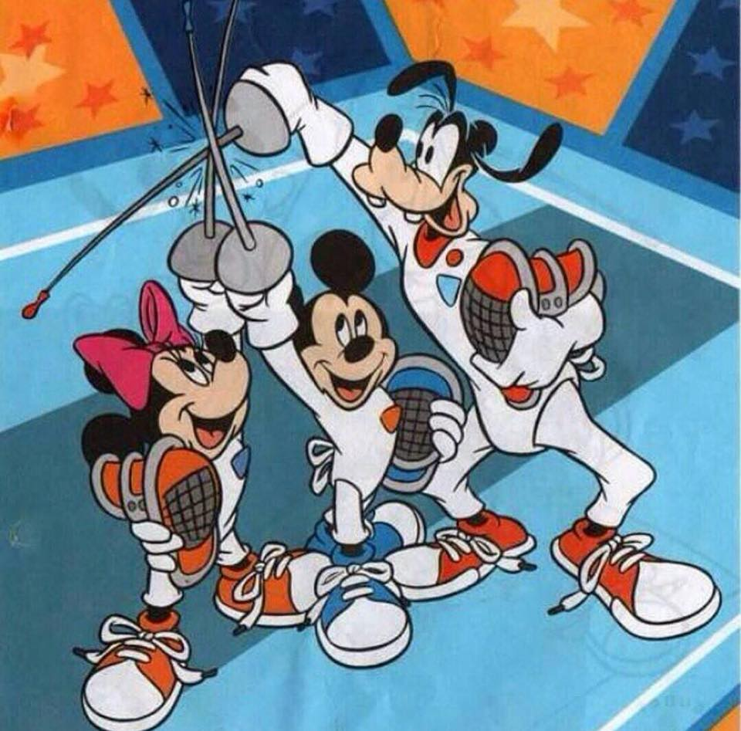
Arbejdsgruppen – Stævner og lejre
– vil I være med?
Jasper, JAF, vil gerne deltage
Pia Stiller, GLF, vil gerne deltage
Lene Jensen, FKT, vil gerne deltage
JAF, Aalborg og FKSJ peger på, at DFF kunne spørge Thibaut i FKT Viborg.
Aalborg vil tage det op på kommende bestyrelsesmøde og svare om 1 uge (ej svaret).

